Slide 1
小目標① 健康管理・衛生管理に関することを身につける。
学習３
水の重要性、摂取方法について

Slide 2
学習３
①水の重要性について知る。

Slide 3
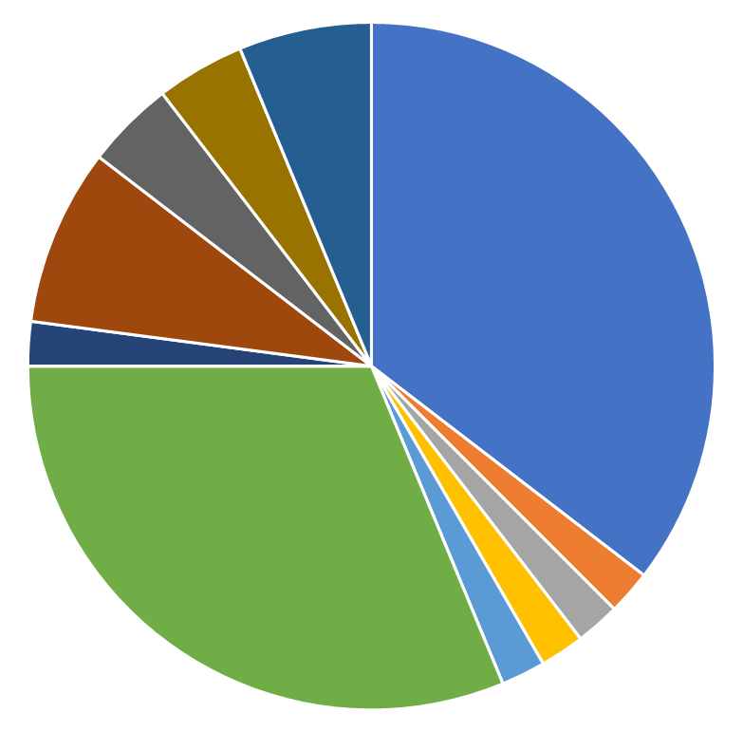
考えてみよう
生活の中で水を使っている場面に〇をつけましょう。
0:00
22:00
20:30
おふろ
19:30
宿題・勉強
すいみん
それぞれの場面で
水が使えないと
こまることを
考えてみましょう。
18:30
夕食
洗顔
歯みがき
遊ぶ
6:30
したく
朝食
7:00
下校
16:30
7:30
登校
16:00
8:00
学校
8:30
12:00

Slide 4
発表してみよう
生活の中で水を使っているのは
どのような場面ですか？
それぞれの場面で水が使えないと
こまることはありますか？

Slide 5
水が止まると・・・
ふろ
お風呂
飲み水
あら
手を洗う
せんたく
りょうり
料理
トイレ
水は生きるうえで、とても大切！

